Slide 1


Slide 2
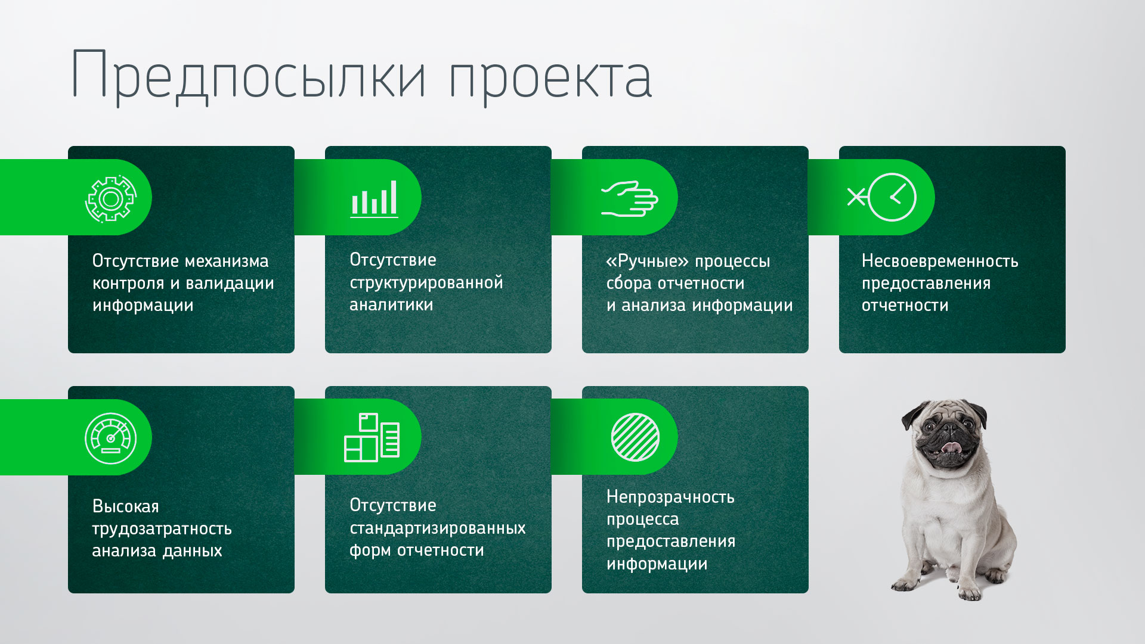
Notes:
Предпосылки проекта связаны с отсутствием ведомственной автоматизации.
Проект обеспечил автоматизацию всех процессов работы ветеринарных служб региона, позволил повысить качество и прозрачность процессов, сократить сроки подготовки и предоставления отчетности.

Slide 3
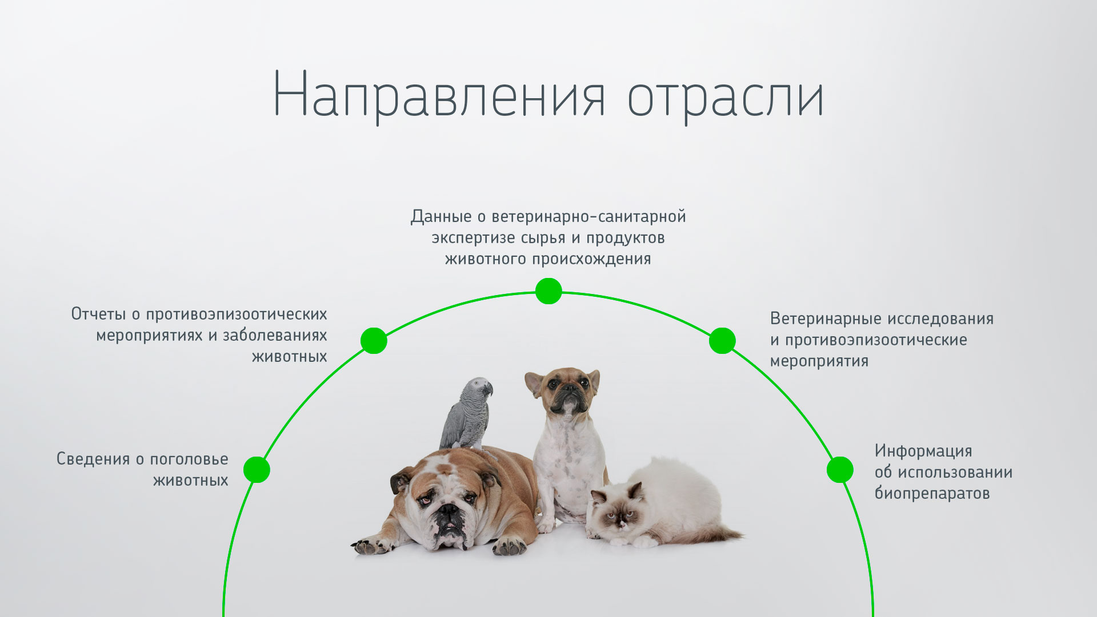
Notes:
Программное решение является одной из важнейших частей комплексной системы автоматизации региона, сформированной на базе архитектуры платформы «АРМ Ведомство 2.0»
Решение модульное, гибкое – может подстроиться под самые разные запросы ведомств и унифицировать отчетность и предоставление услуг для граждан. Было проведено исследование работы отраслевых ведомств, и система разрабатывалась с учетом региональной специфики и особенностей бизнес-процессов.
В проекте применены открытые программные библиотеки. Например, JasperReports в подсистеме технологических документов; JBPM, ActiveMQ, Quartz - в подсистеме автоматизированных процессов, Spring Security - в подсистеме разграничения доступа, Apache CXF, Angular, Jquery – в подсистеме отображения пользовательского интерфейса.
В системе внедрены различные контрольные механизмы проверки данных, исключающие ошибки пользователей.
Работа велась по ключевым направлениям ветеринарной деятельности:
Сведения о поголовье животных
Планы ветеринарных исследований и противоэпизоотических мероприятий
Предоставление информации о противоэпизоотических мероприятиях и заболеваниях животных в систему государственного информационного обеспечения в сфере сельского хозяйства
Сведения об использования биопрепаратов
Сведения о ветеринарно-санитарной экспертизе сырья и продуктов животного происхождения

Slide 4

Notes:
Наша главная задача – повышение эффективности работы ведомств.

Slide 5
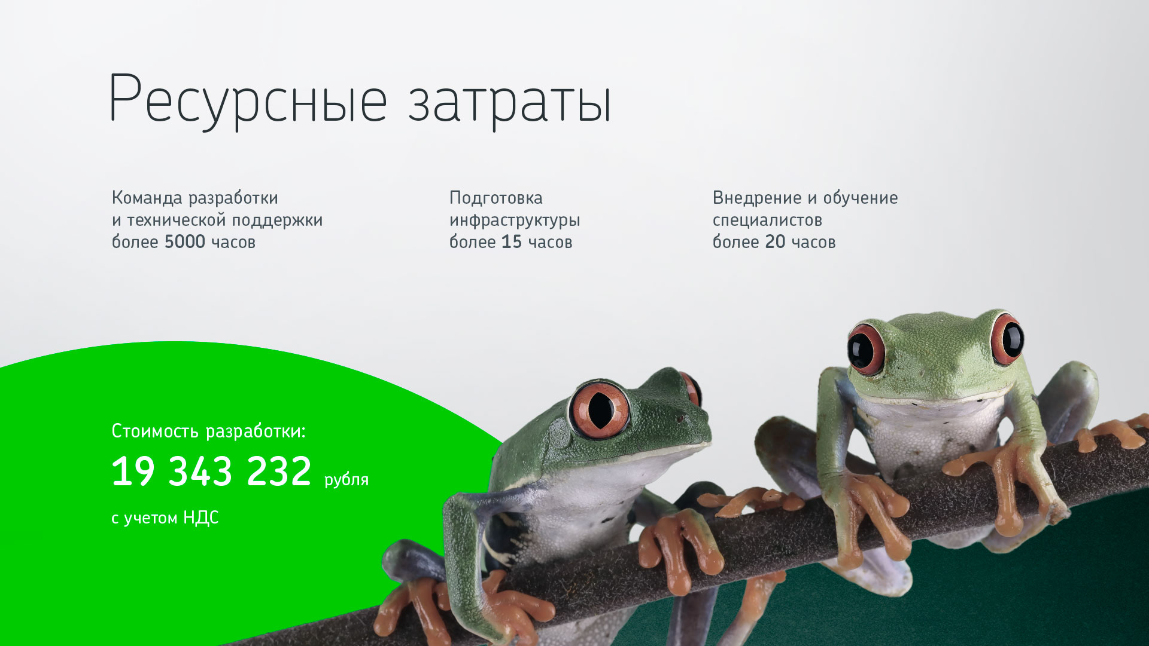
Notes:
В рамках работ по проекту было проведено полномасштабное исследование существующих бизнес-процессов командой аналитиков для изучения специфики деятельности управления ветеринарии по Ростовской области. Были выявлены наиболее узкие места, требующие автоматизации.
Проведен анализ и расчет потребностей в инфраструктуре с учетом прогнозов по ежегодному увеличению таких потребностей. Были проанализированы и учтены требования к безопасности.
Выстроена структура данных с учетом наличия в большого объема чувствительных данных. Установлены необходимые контроли внутри системы. Сопровождение системы оказывается круглосуточно.
Над проектами работало несколько команд. Разработка и техническая поддержка – команда РТ Цифровые решения – РТЛабс (разработчик Госуслуг). Команды ведомств готовили необходимые требования для разработчиков. Кроме того, работники ведомств обучались работать в новой системе.
Подключение к системе региональных ветеринарных служб для ведения отчетности
Запись посетителей среди граждан на прием
и отслеживание выдачи ветеринарных сертификатов государственного образца
Стоимость проекта составила более 19 млн рублей

Slide 6
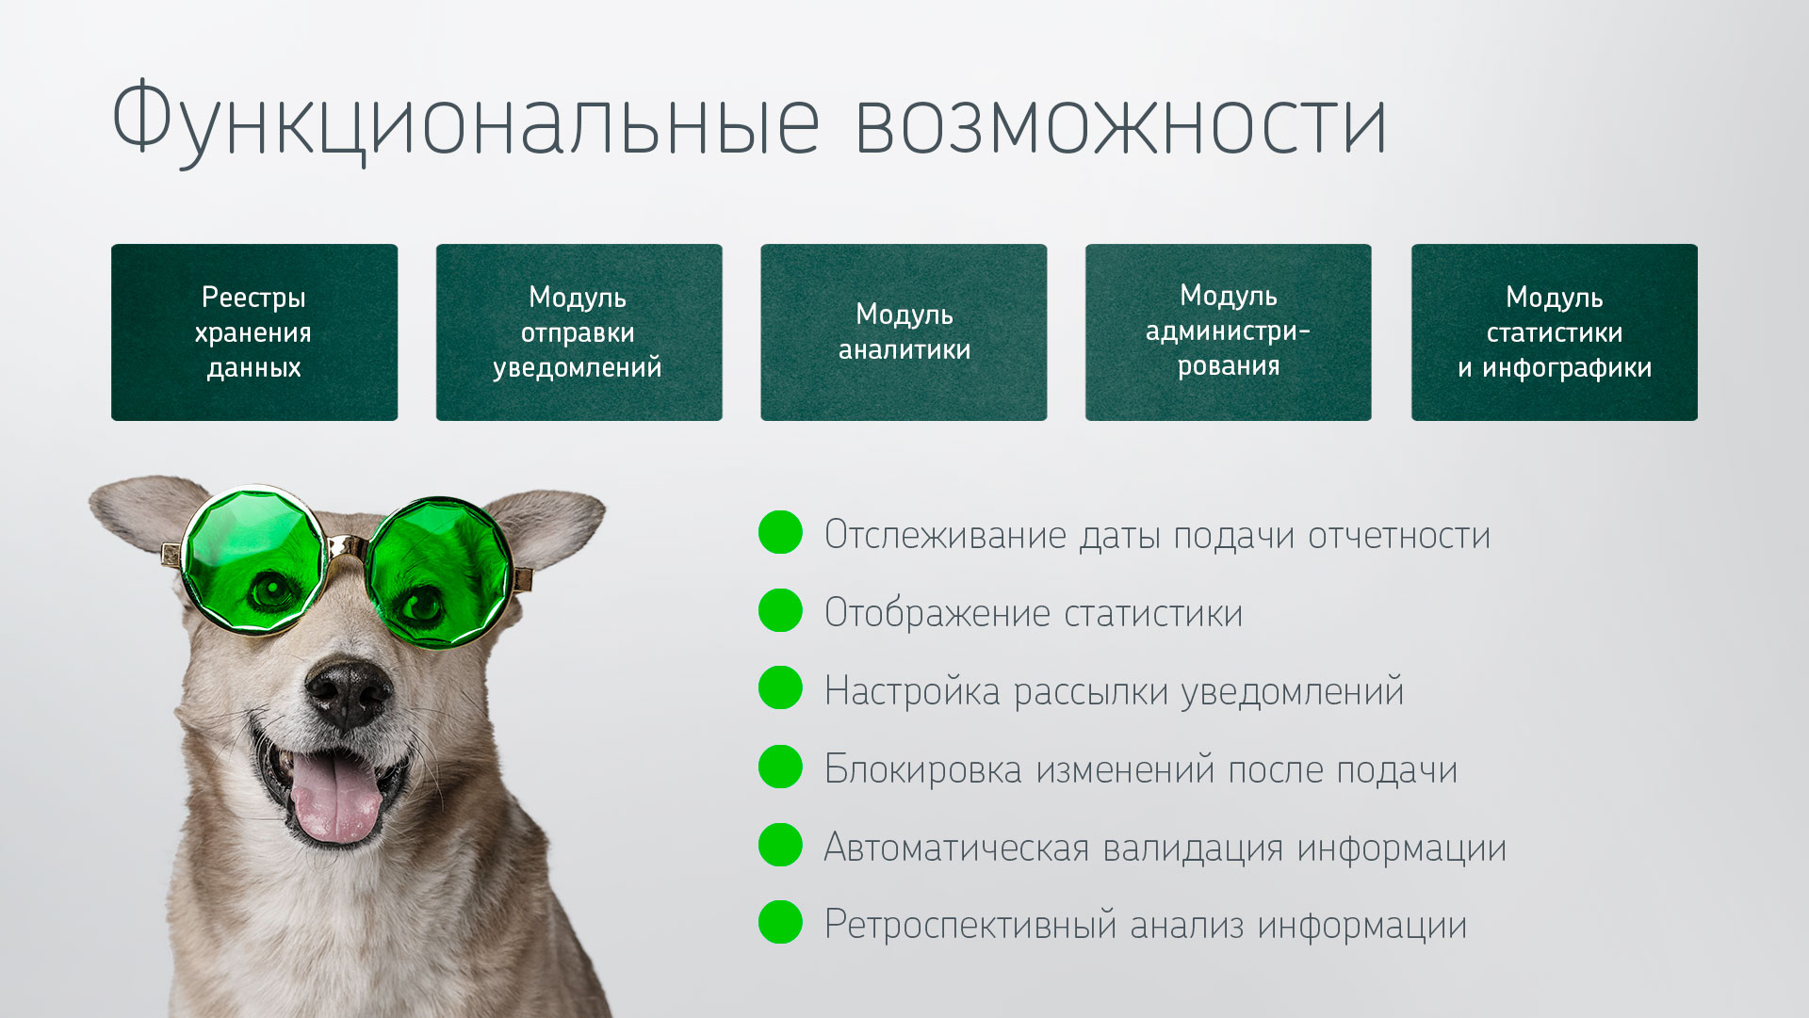
Notes:
В системе реализована возможность ГБУ подачи электронных форм отчетности по направлениям:
по деятельности управления ветеринарии Ростовской области в части сведений о поголовье животных
в части выполнения планов ветеринарных исследований и противоэпизоотических мероприятий
в части формирования отчетов для предоставления информации о противоэпизоотических мероприятиях и заболеваниях животных в систему государственного информационного обеспечения в сфере сельского хозяйства
в части использования биопрепаратов
в части сведений о ветеринарно-санитарной экспертизе сырья и продуктов животного происхождения
Управление ветеринарии может отслеживать дату подачи отчетности. Строить статистику, настраивать рассылку уведомлений как на почту, так и внутри системы.
Сами формы отчетности предусматривают блокировку изменений после подачи.
Предусмотрена автоматической валидация информации. Предусмотрен ретроспективный анализ со сравнением показателей текущего периода с прошлыми.

Slide 7
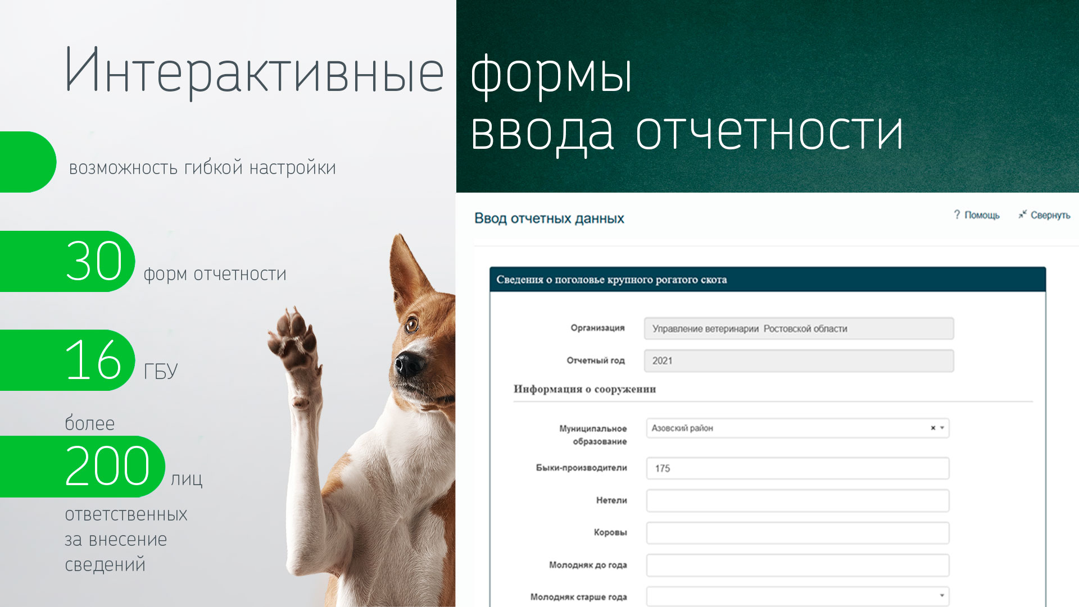
Notes:
Новый шаг в работе ведомств – работа с интерактивными формами ввода отчетности, облегчающие работу пользователей в части контроля корректности и необходимости вводимых сведений
Благодаря гибкости решения возможна реализация различных настроек доступа при работе с данными.
Решение насчитывает более 30 форм отчетности,
К системе подключено 16 ГБУ и более 200 лиц, ответвленных за внесение сведений.

Slide 8
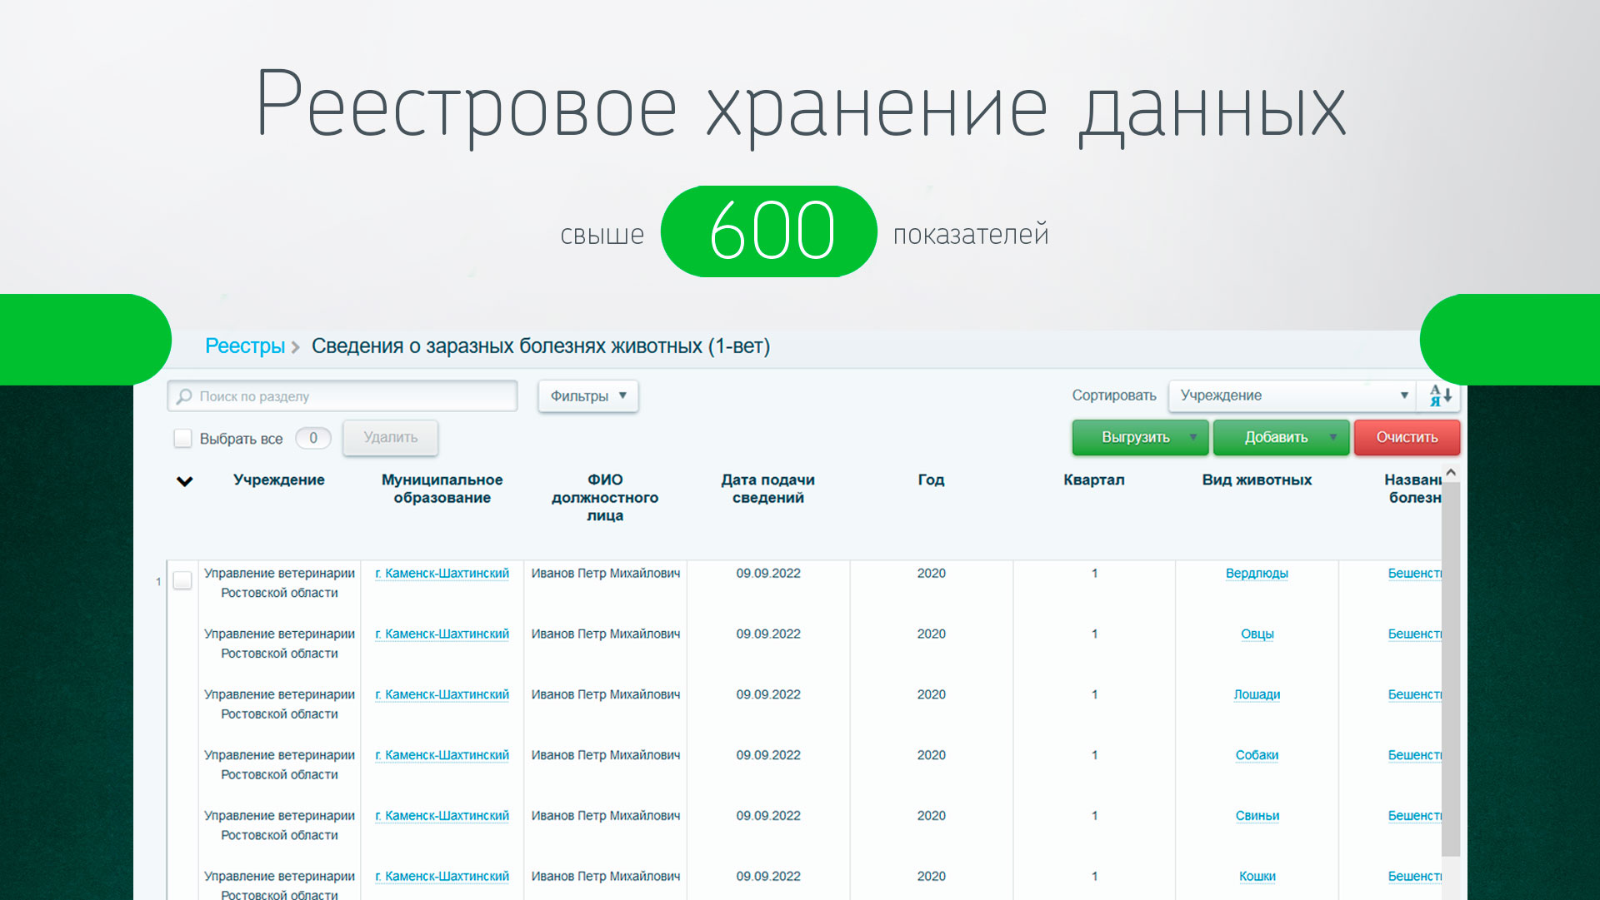
Notes:
Обеспечение возможности реестрового хранения данных в части сведений о поголовье крупного рогатого скота, мелкого рогатого скота, свиней, других видов животных
Обеспечение возможности реестрового хранения в части выполнения планов ветеринарных исследований и противоэпизоотических мероприятий
Обеспечение возможности реестрового хранения данных в части отчетности для предоставления информации о противоэпизоотических мероприятиях и заболеваниях животных в систему государственного информационного обеспечения в сфере сельского хозяйства
Обеспечение возможности реестрового хранения данных в части сведений о движении и расходовании биопрепаратов на противоэпизоотические мероприятия
Обеспечение возможности реестрового хранения данных в части сведений о ветеринарно-санитарной экспертизе сырья и продуктов животного происхождения
В настоящий момент система позволяет хранить более 600 показателей и справочных данных

Slide 9
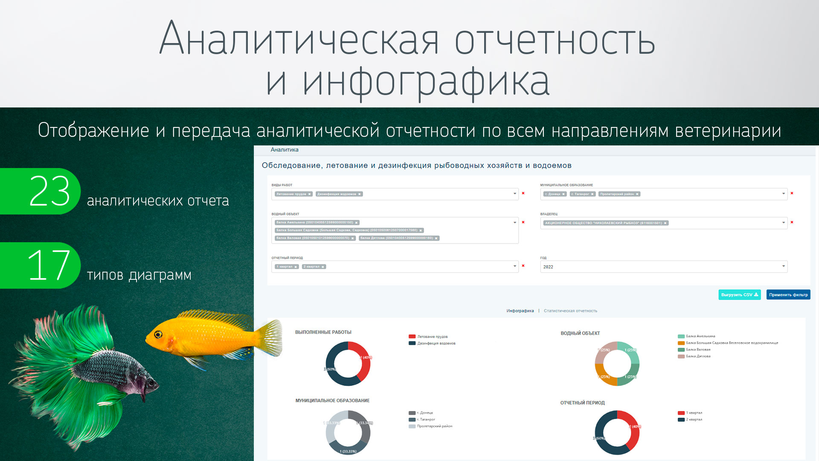
Notes:
Разработка и настройка отображения аналитической отчетности по деятельности управления ветеринарии Ростовской области в части сведений о поголовье животных
Разработка и настройка отображения аналитической отчетности в части выполнения планов ветеринарных исследований и противоэпизоотических мероприятий
Разработка и настройка отображения аналитической отчетности в части формирования отчетов для предоставления информации о противоэпизоотических мероприятиях и заболеваниях животных в систему государственного информационного обеспечения в сфере сельского хозяйства
Разработка и настройка отображения аналитической отчетности в части использования биопрепаратов
Разработка и настройка отображения аналитической отчетности в части сведений о ветеринарно-санитарной экспертизе сырья и продуктов животного происхождения
Возможность формирования инфографики по все направлениям
Система позволяет формировать 23 аналитических отчета и 17 типов диаграмм.

Slide 10
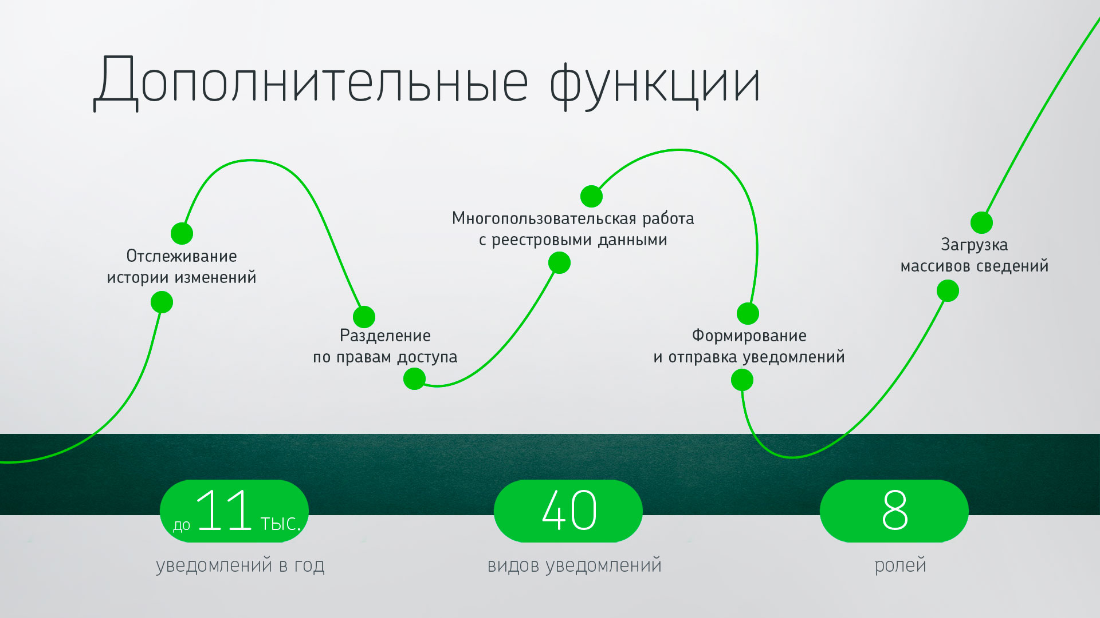
Notes:
Возможность как ручного ввода данных, так и загрузки массивов сведений
Организация многопользовательской работы с реестрами с учетом четкого разделения по правам доступа.
Гибкая ролевая модель включает в себя 8 ролей пользователей
В рамках проекта было настроено около 40 видов уведомлений.

Slide 11
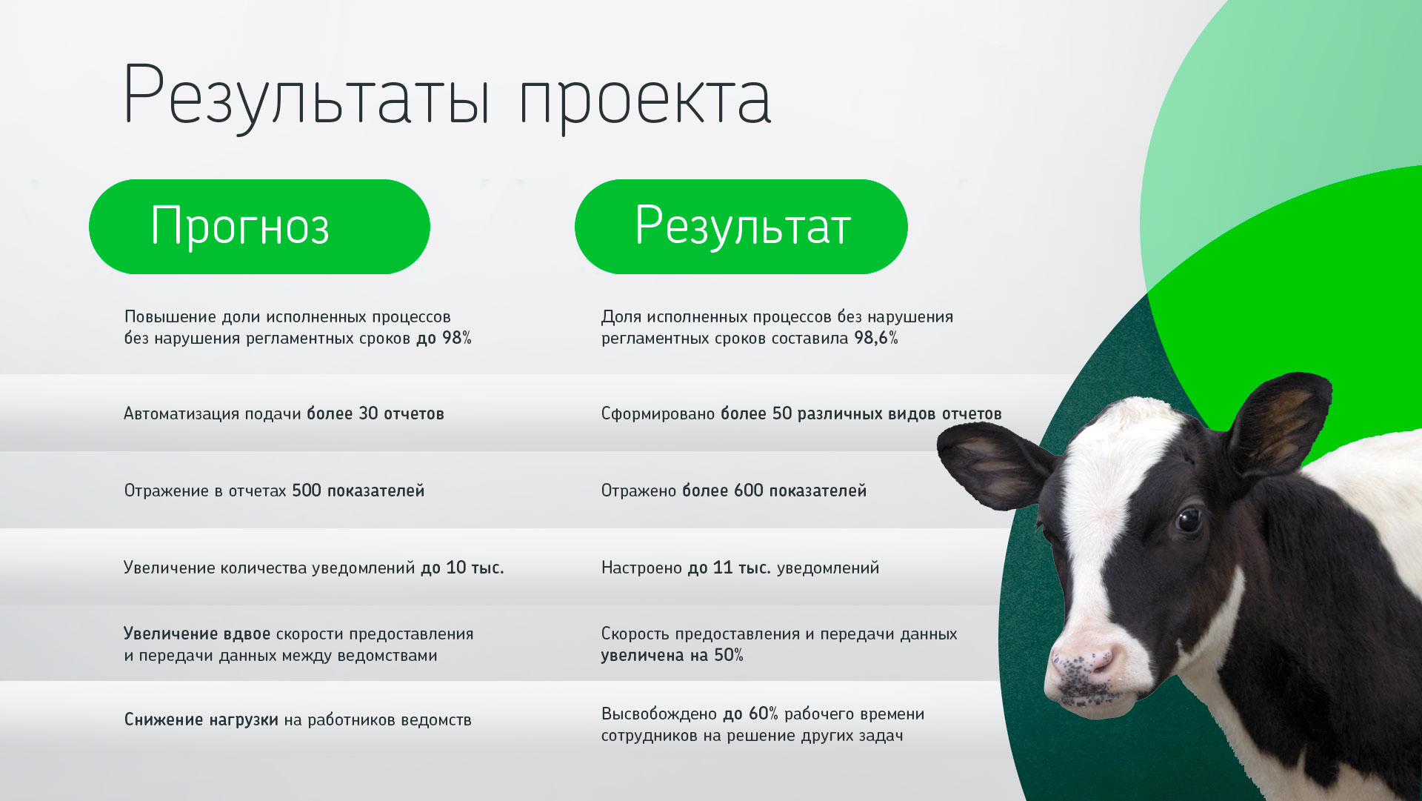
Notes:
Результаты проекты оценивали согласно прогнозу. Практически по всем показателям результат превысил прогноз. Доля услуг без нарушения регламентных сроков составила 98,7%
Также удалось значительно повысить скорость предоставления и передачи данных – в 2 раза, высвободить до 60% рабочего времени сотрудников на решение других задач.
Удалось вывести в отчеты более 600 показателей.
Объем отправки уведомлений превысил порог в 10 тыс

Slide 12
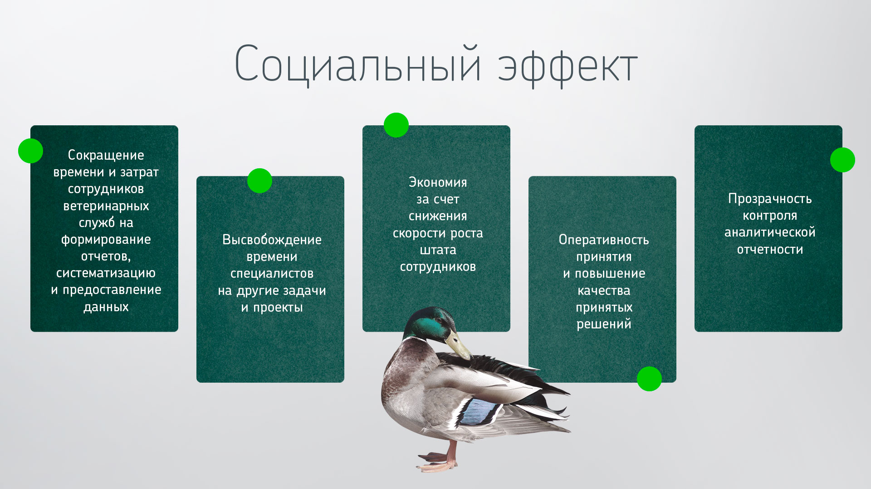

Slide 13
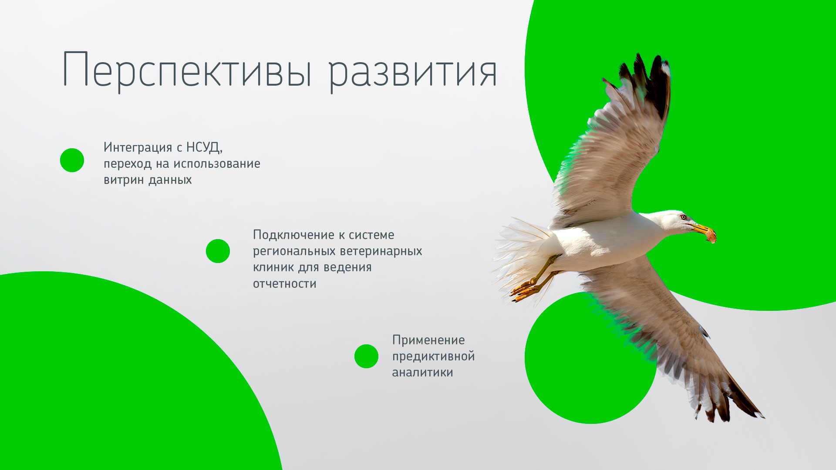
Notes:
В перспективах развития планируется новые опции в работе модуля ветеринарии.
В 2023 году у нас серьезные планы:
Сделать интеграцию с НСУД и внедрить возможность работы с витринами в качестве поставщика и потребителя данных
Внедрение автоматических межведомственных запросов
Подключить к системе региональные ветеринарные клиники с целью обеспечения полноты данных для отчетности
Формирование предиктивной аналитики с целью оценки возможных вариантов развития событий и выработки способов реагирования

Slide 14


